Slide 1



TRƯỜNG TIỂU HỌC YÊN SƠN
CHÀO MỪNG QUÝ THẦY CÔ
VỀ DỰ GIỜ THĂM LỚP
Môn Tiếng Việt lớp 3
BÀI 21: TIA NẮNG BÉ NHỎ (Tiết 1)
Giáo viên: Trần Thị Như Quỳnh
Lớp: 3D

Slide 2
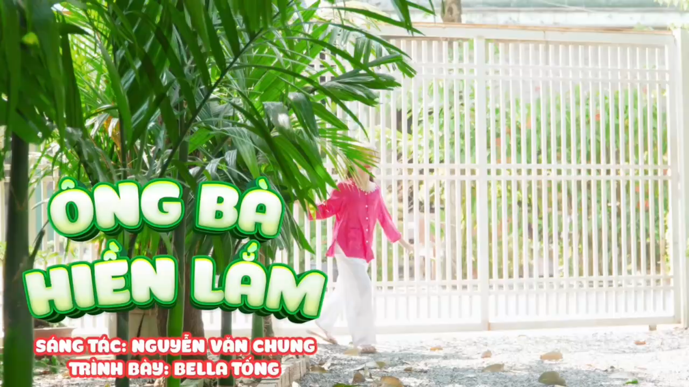

Slide 3
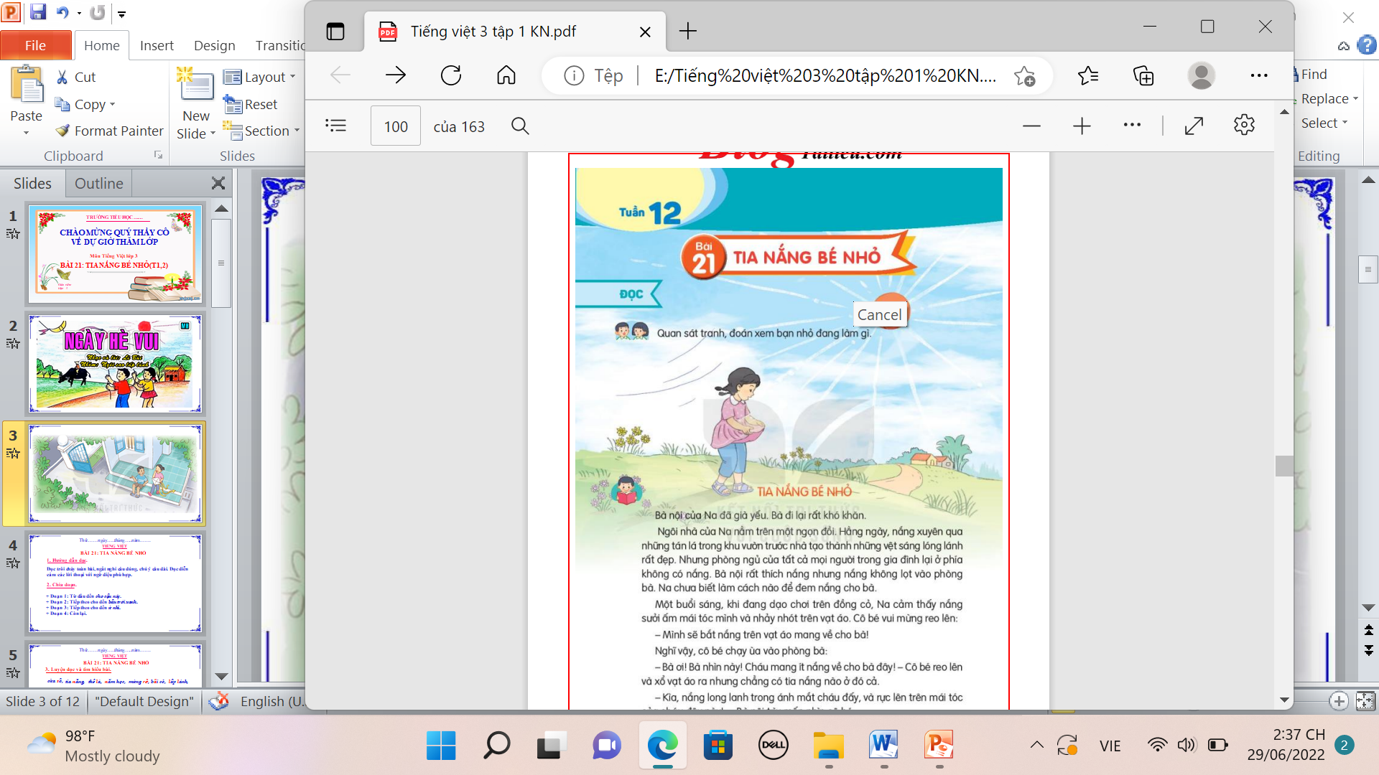

Slide 4
Hướng dẫn đọc:
Toàn bài cần đọc trôi chảy, ngắt nghỉ câu đúng, chú ý câu dài. Đọc diễn cảm các lời thoại với ngữ điệu phù hợp của bà và bạn nhỏ.

Slide 5

Luyện đọc từ ngữ khó và câu văn dài.

Slide 6
Luyện đọc từ ngữ khó và câu văn dài
Từ ngữ nào khó đọc nhỉ ?

Slide 7

vệt sáng
xuyên qua
lóng lánh
sưởi ấm
lọt vào
long lanh
reo lên

Slide 8

Hằng ngày, nắng xuyên qua những tán lá trong khu vườn trước nhà tạo thành những vệt sáng lóng lánh rất đẹp.

Slide 9
Một buổi sáng, khi đang dạo chơi trên đồng cỏ, Na cảm thấy nắng sưởi ấm mái tóc mình và nhảy nhót trên vạt áo.

Slide 10

Xổ: Mở tung ra, tháo tung ra.
Măt long lanh: mắt có ánh sáng chiếu vào, trông sinh động.

Slide 11

Đoạn 1: Từ đầu đến đem nắng cho bà.
Đoạn 2: Tiếp theo cho đến chẳng có tia nắng nào ở đó cả.
Đoạn 3: Còn lại.

Slide 12
Luyện đọc

Slide 13



Thảo luận nhóm 3
Thực hiện hoạt động luyện đọc 3 đoạn của bài: “tia nắng bé nhỏ”
BẮT ĐẦU
5 phút

Slide 14
START TIMER
TIME’S UP!
TIME LIMIT:
5 minutes

Slide 15
Luyện đọc

Slide 16
Đọc thầm toàn bài
Thực hiện hoạt động luyện đọc bài: “tia nắng bé nhỏ”
BẮT ĐẦU
2 phút

Slide 17
START TIMER
TIME’S UP!
TIME LIMIT:
2 minutes

Slide 18


Trả lời câu hỏi

Slide 19

Câu 1: Vì sao bà nội của Na khó thấy được nắng?

Slide 20
Câu 1: Bà nội của Na khó thấy được nắng vì: Nắng không lọt vào phòng bà, bà lại già yếu, khó đi lại nên không đi ra chỗ có nắng được.

Slide 21

Câu 2: Na nghĩ ra cách nào để mang nắng cho bà?

Slide 22
Câu 2: Na nghĩ ra cách bắt nắng trên vạt áo mang về cho bà.

Slide 23

Câu 3: Na có mang được nắng cho bà không? Vì sao?

Slide 24
Câu 3: Na không mang được nắng cho bà vì nắng là thứ không thể bắt được. Nắng chỉ chiếu vào vạt áo na chứ không ở đó mãi.

Slide 25
Câu 4: Câu nói của bà cho em biết điều gì?
Chọn câu trả lời hoặc nêu ý kiến khác của em.
A. Bà hiểu tình cảm của Na
B. Bà không muốn Na buồn.
C. Bà rất yêu Na

Slide 26
Câu 5: Nếu là Na, em sẽ làm gì để giúp bà nhìn thấy nắng?
vẽ nắng
chụp ảnh nắng
nhờ bố/ người thân cùng đưa bà ra ngoài ngắm nắng,
...

Slide 27
Bài đọc nói về cô bé Na ngoan ngoãn, hiếu thảo. Vì bà không thể ra ngoài để nhìn được nắng nên Na đã nghĩ cách lấy vạt áo bắt nắng về cho bà.
Qua đó cho thấy khi biết yêu thương và quan tâm đến những người thân trong gia đình, thì họ sẽ rất vui và hạnh phúc.

Slide 28
Luyện đọc diễn cảm

Slide 29

XIN CHÂN THÀNH CẢM ƠN
QUÝ THẦY CÔ GIÁO VÀ CÁC EM
Notes:
29

